Slide 1
Органічні речовини як основа сучасних матеріалів. Штучні й синтетичні волокна.

Slide 2
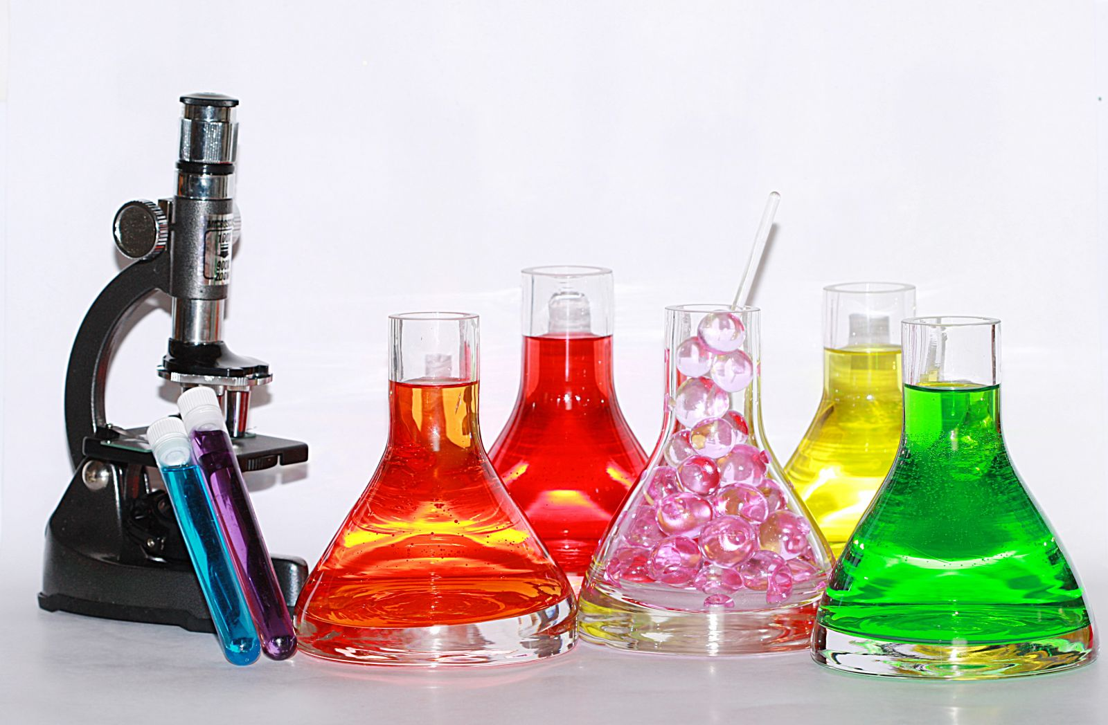
Полімери (гр. polimeres – «багато частин») – це продукти сполучення багатьох молекул в одну велику молекулу, внаслідок чого змінюються властивості вихідного продукту

Slide 3
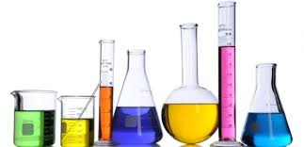
Основними представниками полімерних матеріалів є:
пластмаса
каучуки
волокна
Термопластичні полімери – полімери, які після нагрівання і подальшого охолодження зберігають свої властивості (поліетилен, поліпропілен, полістирол, полівінілхлорид).
Термореактивні полімери – полімери, які після нагрівання і подальшого охолодження втрачають пластичність та деякі інші властивості (фенолформальдегідні смоли).

Slide 4
Волокна — це довгі гнучкі нитки, які виробляють із природних або синтетичних полімерів і використовують для виготовлення пряжі й текстильних виробів.

Slide 5
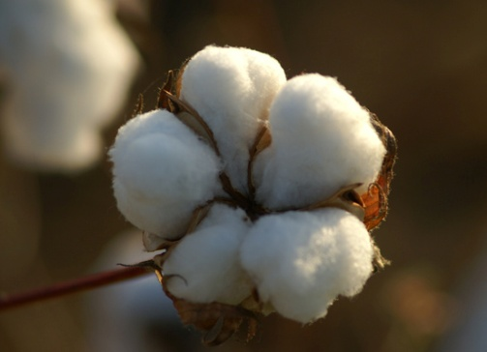
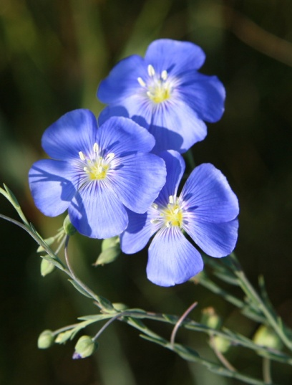
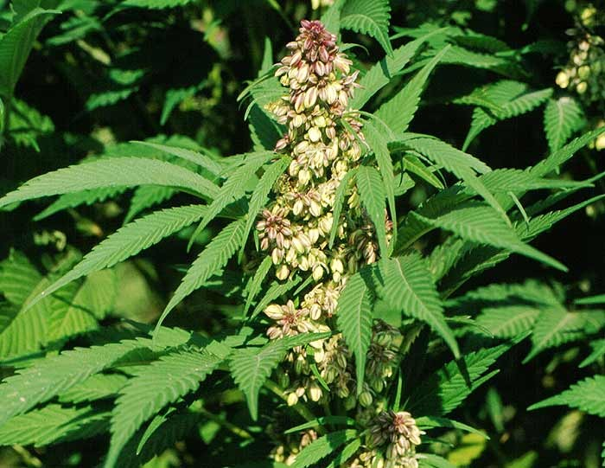
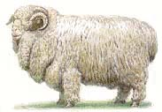
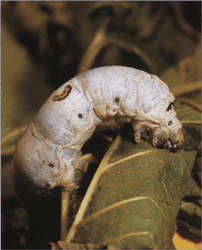
Природні волокна
Рослинні волокна формуються на поверхні насіння (бавовна), у стеблах і листі (коноплі, льон). їхня основа — целюлоза.
Тваринні волокна є білковими полімерами. Більшість вовни виробляють із шерсті овець. Шовк — це речовина, яку виділяють особливі залози тутового шовкопряда. Бавовна відзначається термічною стійкістю, вовна — еластичністю, а шовк — високою міцністю і характерним блиском.

Slide 6
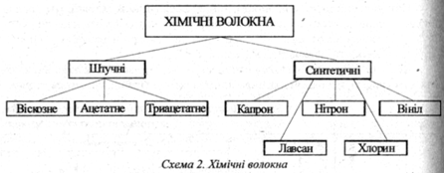
Хімічні волокна — волокна, які одержують з продуктів хімічної переробки природних полімерів або з синтетичних полімерів.
Штучні волокна
Синтетичні волокна
Добувають переробкою природних
полімерів, здебільшого целюлози
Виробляють із органічних сполук, здійснюючи хімічні реакції.

Slide 7
Схема добування штучного волокна
Розчинення природного полімеру (целюлози)
Добування волокна
Обробка волокна

Slide 8
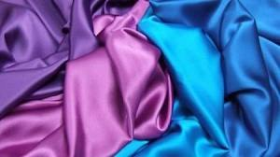
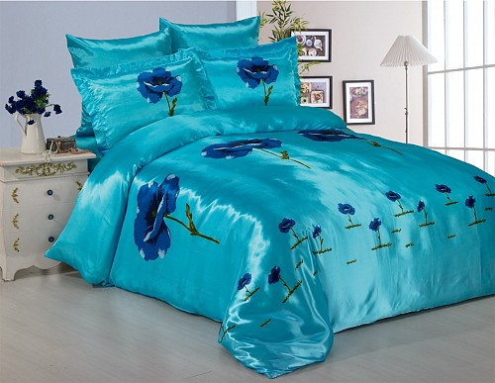
Ацетатне волокно досить міцне, м’яке, майже не збігається під час прання, мало мнеться, має приємний блиск, низьку теплопровідність, тому добре зберігає тепло.

Slide 9
Вихідною сировиною для його добування є ацетати целюлози, які утворюються при ацетилюванні целюлози оцтовим ангідридом
Продуктом ацетилювання є триацетат целюлози, який погано сполучається з пластифікаторами, погано розчиняється в більшості органічних розчинників і його використовують для виробництва кіноплівки. Це — первинний ацетат. Для підвищення його розчинності частковим омиленням переводять первинний ацетат в діацетат целюлози (вторинний ацетат):

Slide 10
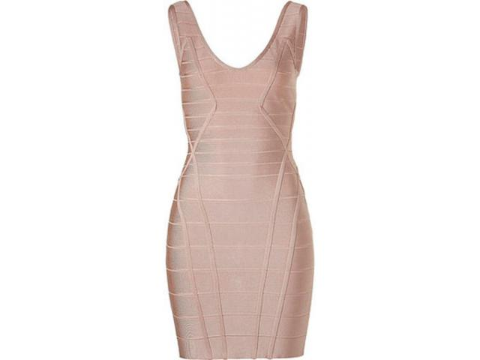
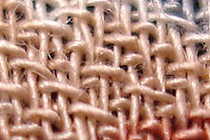
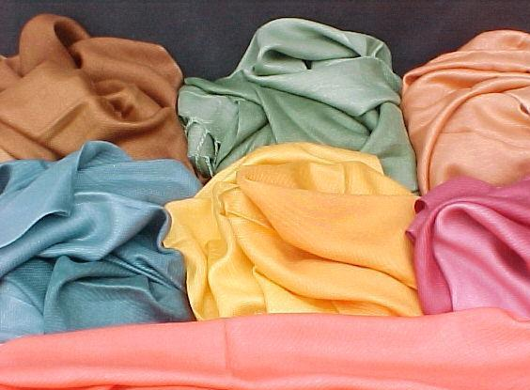
Віскозне волокно добувають із целюлози, яку обробляють розчином лугу й сірковуглецю. Тканина із віскозного волокна приємна на дотик, м’яка, легко й рівномірно зафарбовується, крізь неї добре проникає повітря.

Slide 11
Схема добування синтетичного волокна
Добування полімеру
Добування волокна
Обробка волокна

Slide 12
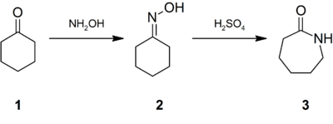
Найбільш поширеним є волокно капрон. Добувають його із капролактаму. Розплавлену смолу пропускають крізь фільєри. Цівки смоли охолоджують, їх витягують й добувають волокно.
Волокно має високу механічну міцність (не поступається сталі), хімічну стійкість, високу еластичність, стійкість до стирання, стійкість до багаторазового згинання, не вбирає вологи, тому не гниє.

Slide 13
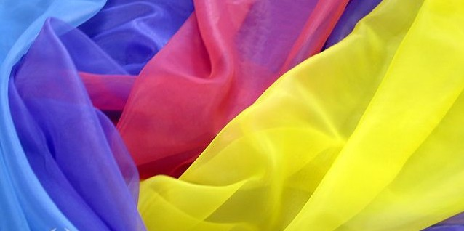
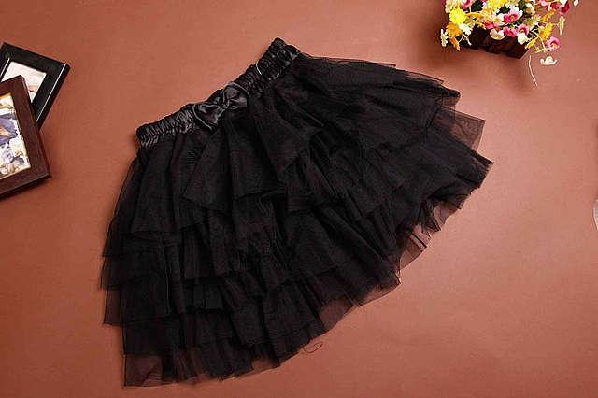
Капрон використовують для виготовлення блуз, шкарпеток, шарфів, штучного хутра, килимових виробів, рибальських сіток.

Slide 14
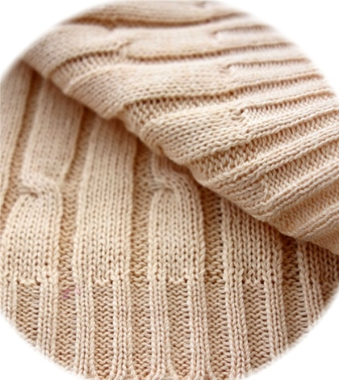
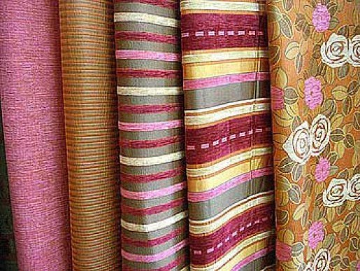
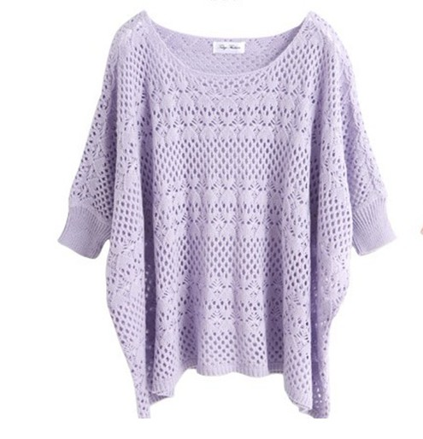
Волокно нітрон має високу міцність, еластичність, низьку теплопровідність, високу світлостійкість. Нітрон стійкий до кислот, але розкладається концентрованими розчинами лугів. Із волокна виготовляють тканини для костюмів, штучного хутра з пухнастим ворсом, килимові покриття.

Slide 15
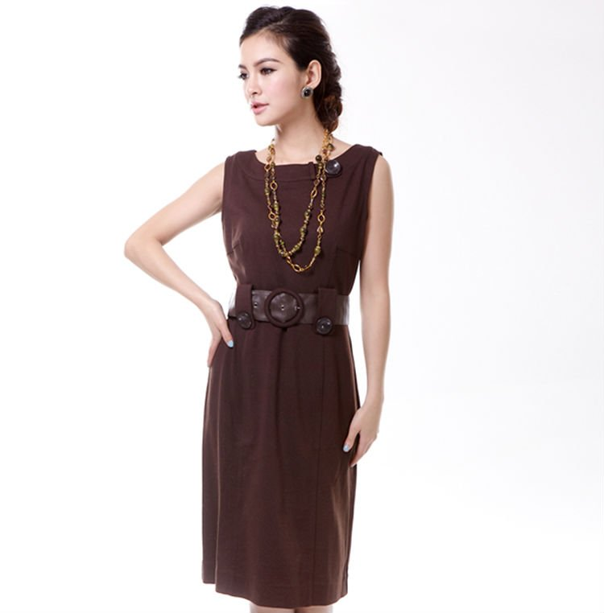
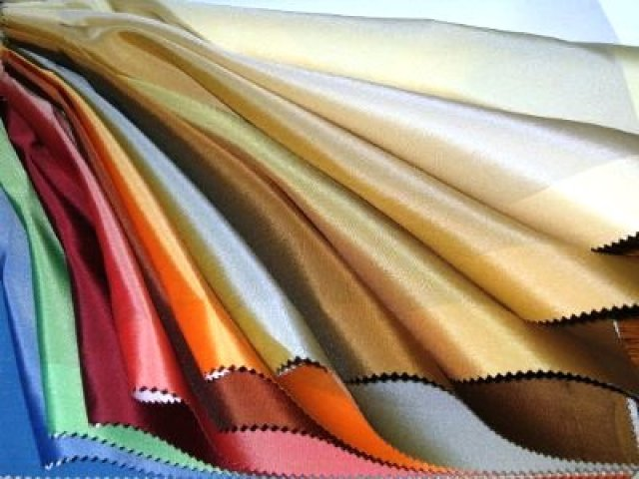
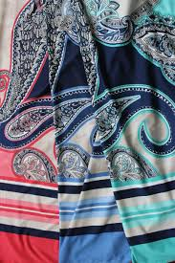
Лавсан нагадує вовну, але є міцнішим. Вироби із нього не потребують прасування. Лавсан руйнується кислотами і лугами, але стійкий до органічних розчинників. Нитки із лавсану використовують у сумішах із бавовною, вовною і льоном для покращення їх якості. Лаван використовують для виготовлення трикотажу, декоративних тканин, штучного хутра, електроізоляційних матеріалів, бензино- нафтостійких шлангів, виробництві шин.

Slide 16
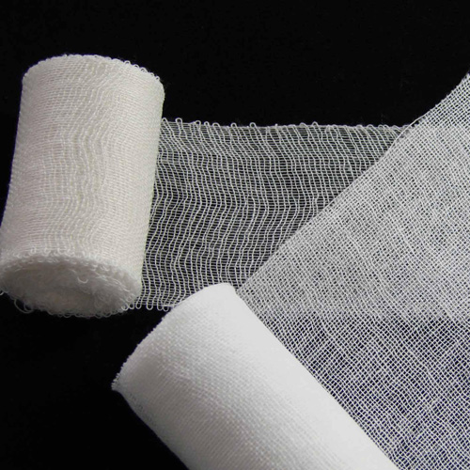
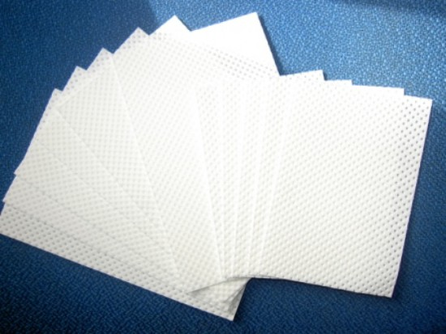
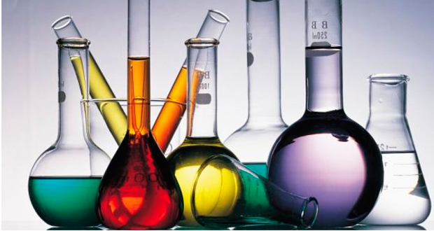
Біологічно активні волокна здатні захищати організм людини від дії мікроорганізмів або проявляти лікувальні властивості. Якщо в полімер ввести антибіотики, то добувають бактерицидні волокна, з яких виготовляють марлю, серветки, білизну, протези трубчастих органів. Волокна, які випромінюють радіоактивні ізотопи використовують для лікування деяких шкірних захворювань.

